Slide 1
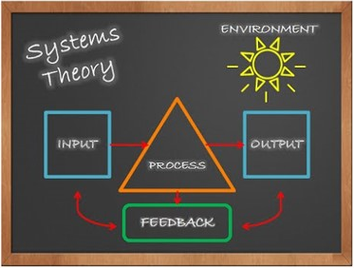
6 Systeemtheorie

Slide 2
Uitgangspunten systeemtheorie (1)
Een (logische) denkwijze met als inhoud:
Een systeem of persoon heeft altijd een context
De context beïnvloedt het systeem en andersom
De werkelijkheid is in te delen in hiërarchisch geordende niveaus
Hoe hoger het niveau, hoe complexer en omvattender het systeem
Toepassingen in meerdere wetenschappen
Flexibele manier van kijken
Relaties tussen systeemonderdelen en tussen systeem en omgeving

Slide 3
Uitgangspunten systeemtheorie (2)
Interesse in grote gehelen, zonder onderdelen te verwaarlozen (bijvoorbeeld eerder gezin in plaats van individu)
Object staat in wisselwerking met omgeving → open systeem → dynamische processen

Slide 4
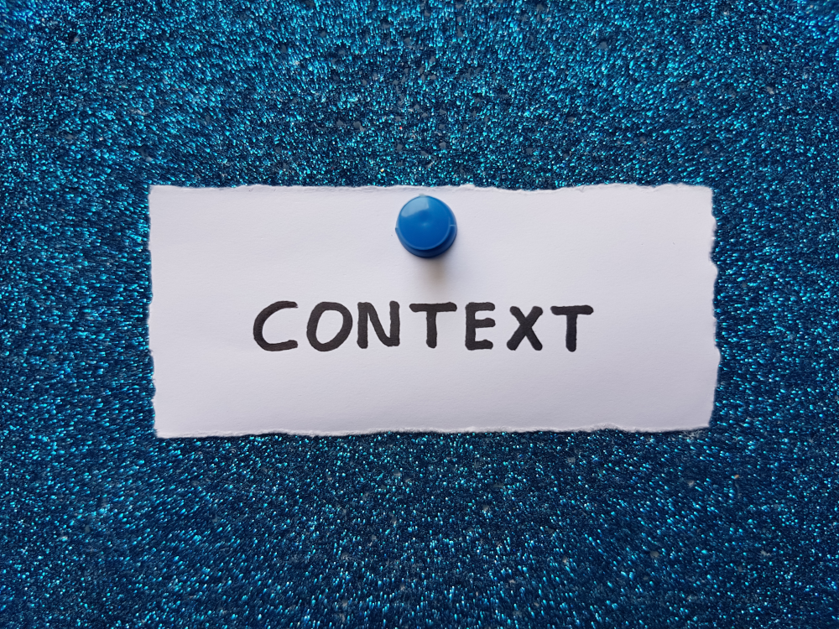
Uitgangspunten systeemtheorie (3)
Een systeem of persoon heeft altijd een context

Slide 5
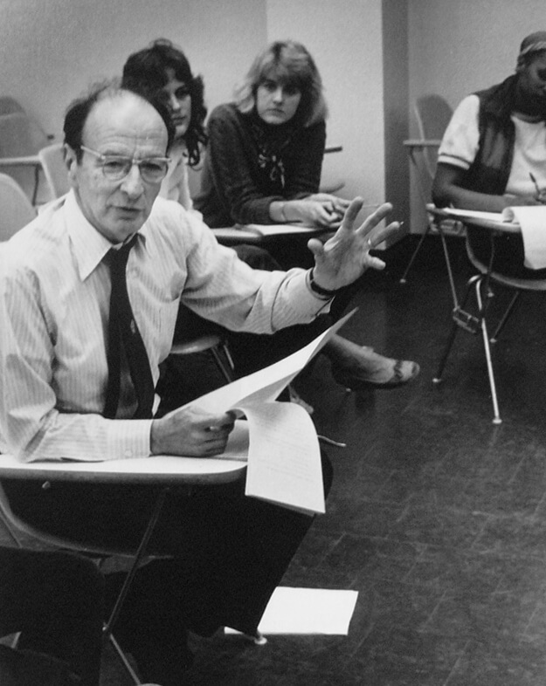
Uitgangspunten systeemtheorie (4)
Eigenschap van object is niet los van de omgeving te zien
‘Het geheel is meer dan de som der delen’
Gedrag wordt altijd door meerdere aspecten beïnvloed
Aandacht voor het hier-en-nu
Ecologische systeemtheorie van Urie Bronfenbrenner maakt ontwikkeling inzichtelijk

Slide 6
Geschiedenis systeemtheorie (1)
Systeemtheorie en gezinstheorie worden vaak met elkaar vereenzelvigd. Maar dat is onterecht. Systeemtheorie kent toepassingen in meerdere wetenschappen

Slide 7
Geschiedenis systeemtheorie (2)
Geboorte van systeemtheorie kende meerdere invloeden
Gestaltpsychologie
Psychologie
Cybernetica
Informatica
Biologie en evolutietheorie
Systeemtheorie heeft zich ontwikkeld dankzij ontdekkingen in andere wetenschappen

Slide 8
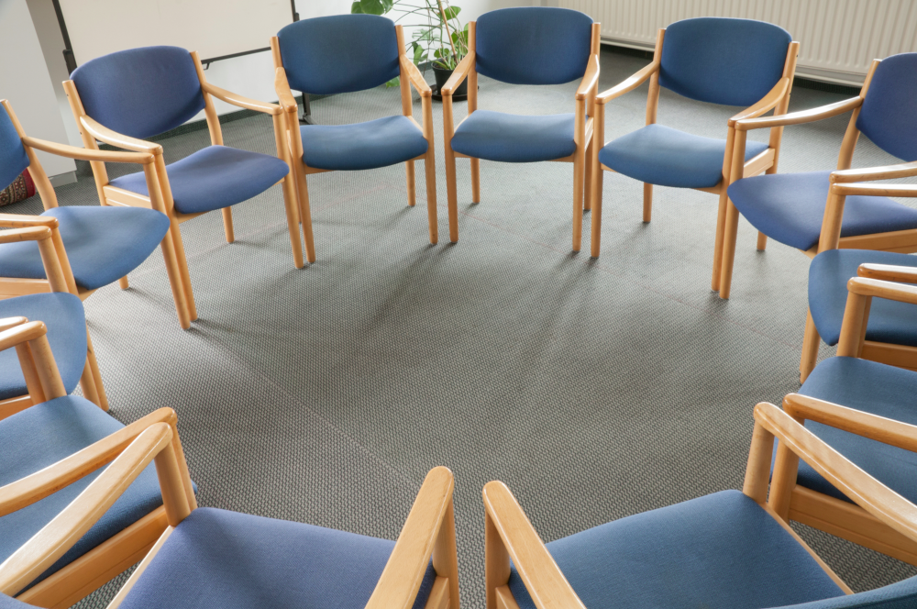
Geschiedenis systeemtheorie (3)
In de hulpverlening wordt sinds de jaren zeventig de systeemtheorie vooral in de gezinstherapie toegepast
Psychiaters en psychotherapeuten gingen zich bemoeien met de hulpverlening aan gezinnen → systeemtherapie

Slide 9
Mensbeeld in de systeemtheorie
Organistisch: niet de kenmerken van het individu staan centraal, maar de kenmerken van de relaties tussen individu en omgeving

Slide 10
Indeling van de systeemtheorie
Mensbeeld
Organistisch. Een persoon functioneert in interactie met diens omgeving en daarbij is sprake van wederzijdse beïnvloeding
Biopsychosociale model
Het biopsychosociale model is afkomstig uit de systeemtheorie. Ze zijn min of meer aan elkaar gelijk

Slide 11
Theorieën uit de systeemtheorie
De strategische stroming in de gezinstherapie
De bio-ecologische systeemtheorie

Slide 12
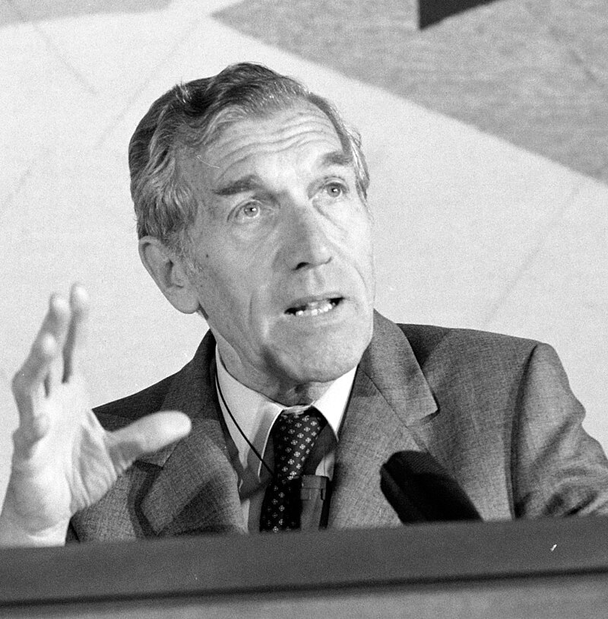
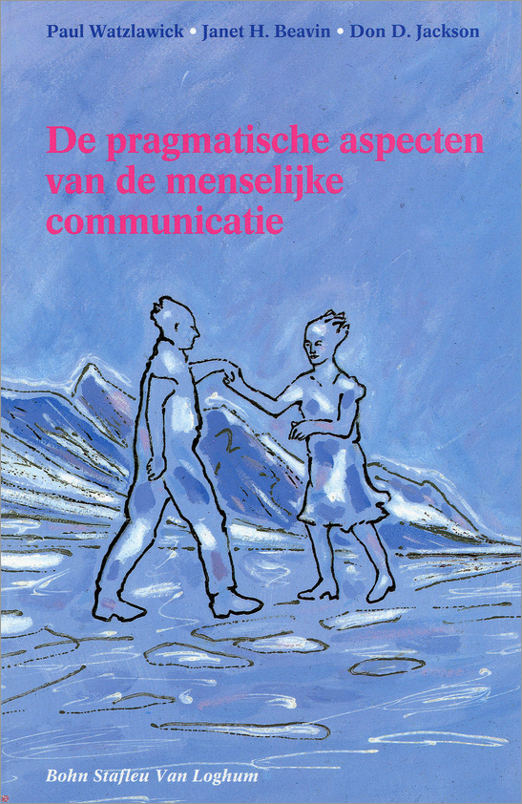
De strategische stroming in de gezinstherapie
Ontstond eind jaren vijftig, begin jaren zestig in de VS
Vooral de theorie van Watzlawick is invloedrijk
Combineert systeemtheoretische opvattingen met communicatietheorie
Richt zich vooral op interne wetmatigheden van een systeem
Door communicatie gelijk te stellen aan gedrag wordt het formele karakter ervan benadrukt

Slide 13
Systeemtheorie bij de strategische stroming (1)
Het belangrijkste kenmerk van een sociaal systeem zijn de regels
Een gezin is een regelgeleid systeem
De regels zijn belangrijker dan de poppetjes
Totaliteit: het geheel is meer dan de som der delen
Niet-optelbaarheid
Niet-eenzijdigheid

Slide 14
Systeemtheorie bij de strategische stroming (2)
Systeem wordt bestuurd door feedback
Positieve feedback: bevordert de ontwikkeling van een (sub)systeem
Negatieve feedback: remt de ontwikkeling van een (sub)systeem
Eindresultaat van een systeemproces is niet te voorspellen
Equifinaliteit
Multifinaliteit

Slide 15
Systeemtheorie bij de strategische stroming (3)
Een systeem streeft naar evenwicht (homeostase)
Kalibrering (afstellen van een systeem)
Trapfunctie (overschakelen naar een nieuw evenwicht)

Slide 16
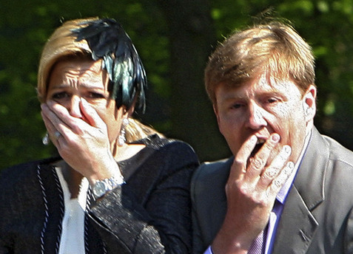
Communicatietheorie bij de strategische stroming (1)
De onmogelijkheid om niet te communiceren
Al ons gedrag heeft een communicatieve betekenis

Slide 17
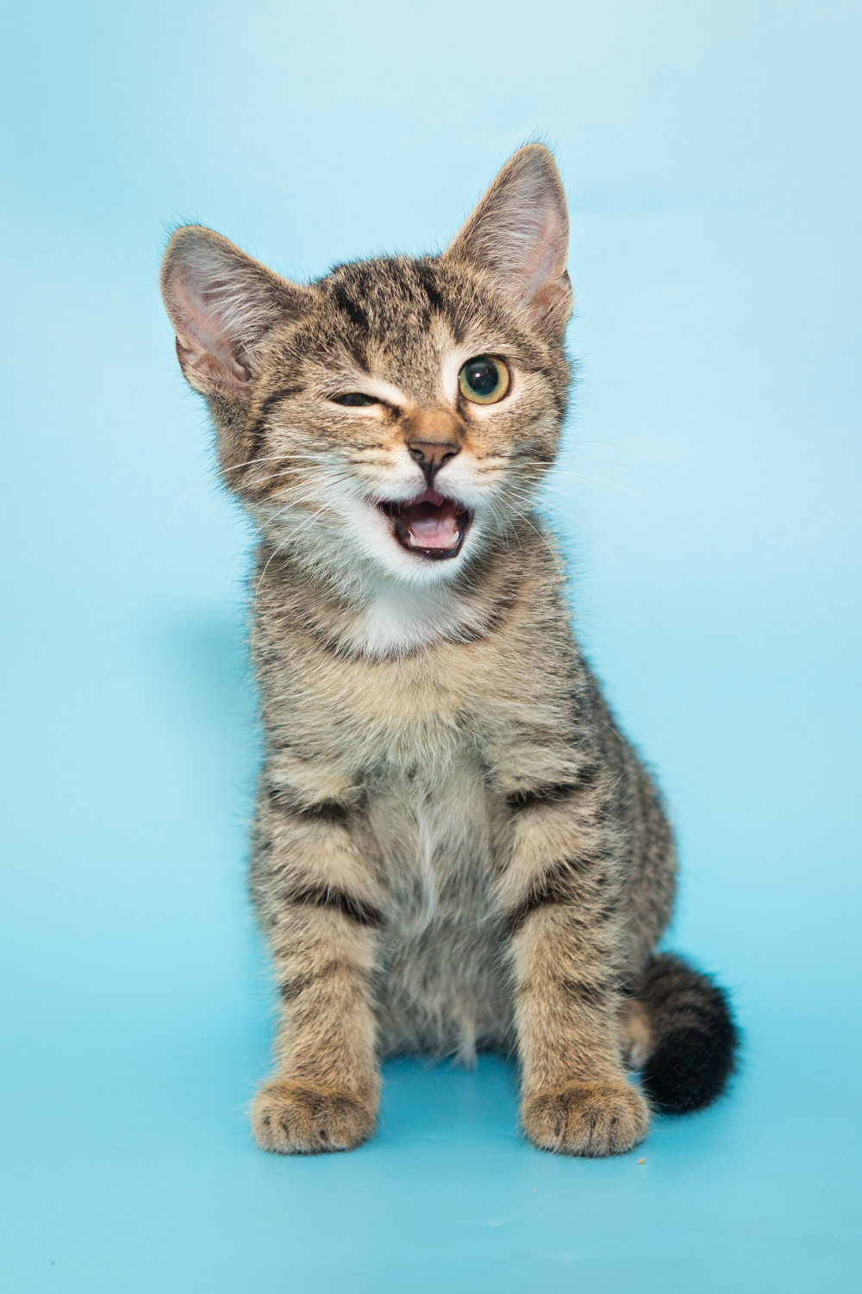
Communicatietheorie bij de strategische stroming (2)
Een interactie betekent altijd betrokkenheid
Onze communicatie daarbij kent twee niveaus
Inhoud
Betrekking
Jij bent geen leuk baasje!

Slide 18
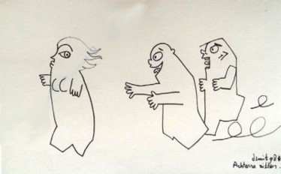
Communicatietheorie bij de strategische stroming (3)
Circulaire causaliteit staat centraal. Ook bij communicatie
Maar mensen denken meestal vanuit oorzaak en gevolg: interpunctie
Eventueel levert dit interpunctieproblemen op (= meningsverschil)
Er was eens een man in Gouda,
Die zat om de tafel zijn vrouw na.
Maar zij sprak heel vief,
Alles is relatief.
Als je goed kijkt zit ik jou na.

Slide 19
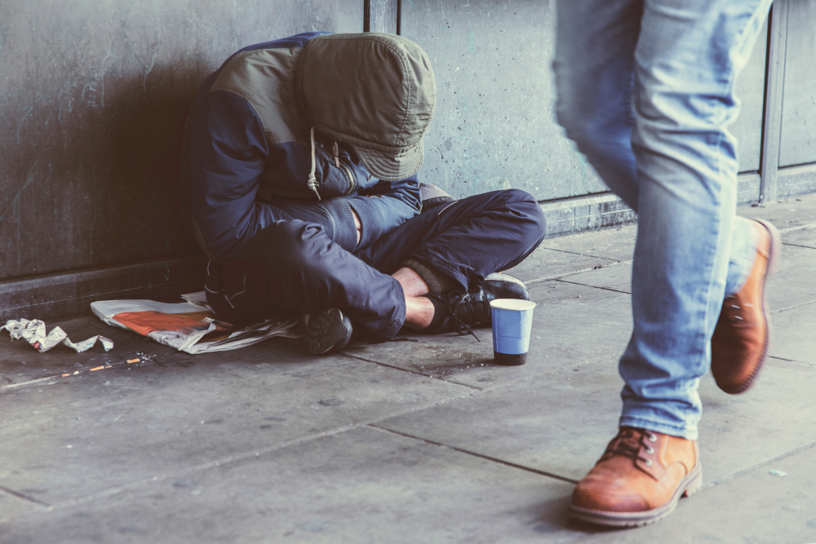
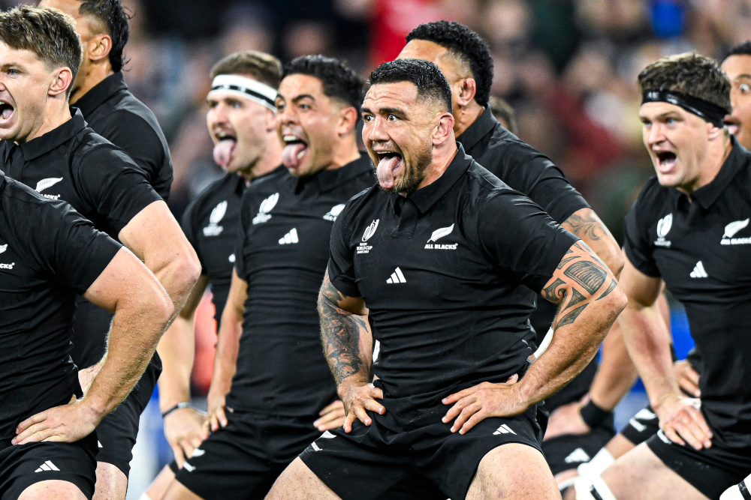
Communicatietheorie bij de strategische stroming (4)
Mensen kennen twee vormen van communicatie
Digitale (‘verbale’)
Analoge (‘non-verbale’)

Slide 20
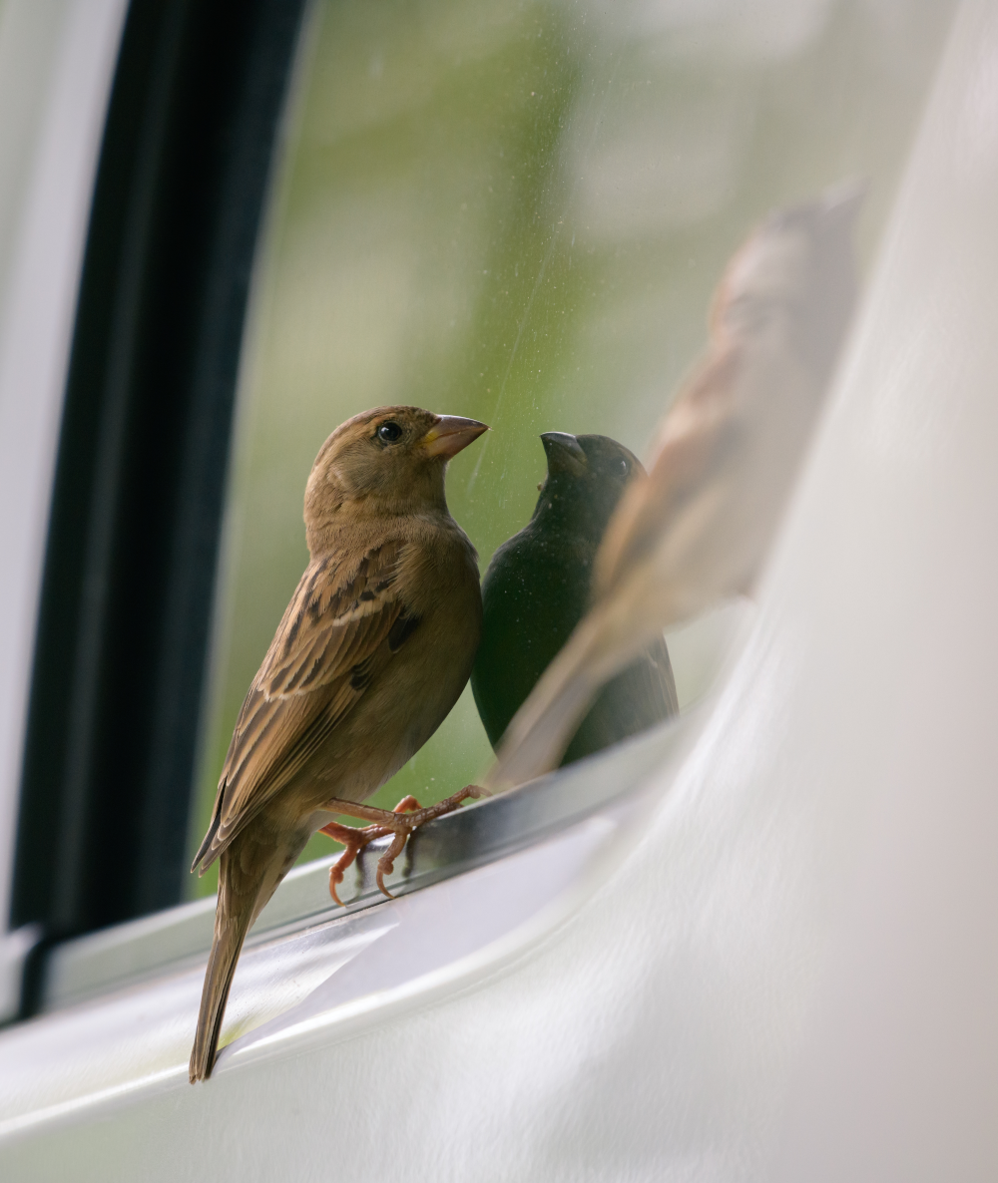
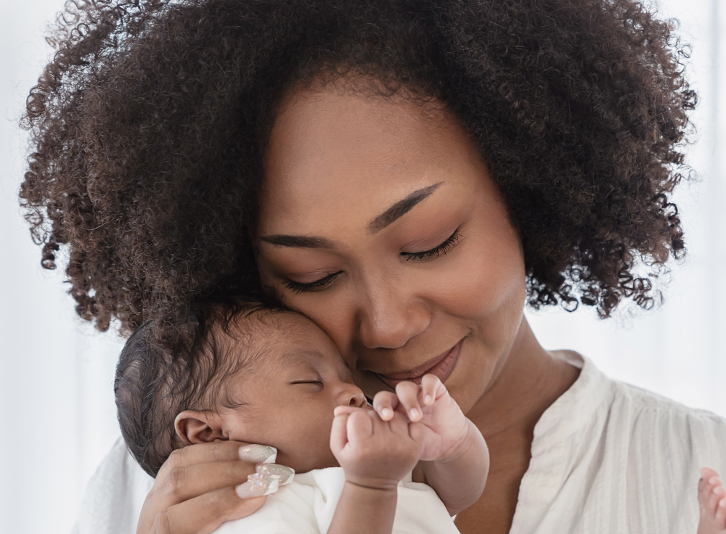
Communicatietheorie bij de strategische stroming (5)
Interacties kunnen gebaseerd zijn op gelijkheid of op verschil
Symmetrisch
Complementair

Slide 21
De bio-ecologische systeemtheorie
Theorie van psycholoog Urie Bronfenbrenner
Onderscheid tussen verschillende systeemlagen
Meer aandacht voor de invloed van individuele kenmerken van een persoon en interactie met omgeving
Biedt goede handvatten om de ontwikkeling van een persoon te begrijpen
Ontwikkeling is een wederzijds proces

Slide 22
Het bio-ecologische systeemmodel van Bronfenbrenner

Slide 23
Zes systeemlagen van het bio-ecologische model (1)
Van binnen naar buiten …
Biosysteem: de intrapersoonlijke factoren
Bijvoorbeeld: intelligentie, temperament, aanleg om dik te worden

Slide 24
Zes systeemlagen van het bio-ecologische model (2)
2. Microsysteem: er zijn altijd meerdere microsystemen. De relaties van het kind met mensen uit de directe omgeving
Face-to-facerelaties
Noemt Bronfenbrenner de motor van de ontwikkeling: hier vindt de beïnvloeding plaats
Bijvoorbeeld: het kind met diens papa, het kind met opa

Slide 25
Zes systeemlagen van het bio-ecologische model (3)
3. Mesosysteem
Relaties tussen verschillende microsystemen
Bijvoorbeeld: Jan wordt jarig. Zijn broertje en zusje overleggen hoe ze hem gaan verrassen
Bijvoorbeeld: vader straft Jan omdat hij ongehoorzaam is en spreekt met moeder af dat zij hem niet mag troosten
Opvoeders beïnvloeden het kind direct via het ‘eigen microsysteem’ en indirect via andere microsystemen

Slide 26
Zes systeemlagen van het bio-ecologische model (4)
4. Exosysteem
Maatschappelijke systemen die via de microsystemen het kind (indirect) beïnvloeden
Het kind zelf is geen onderdeel van dit systeem
Bijvoorbeeld: de docentenvergadering besluit strenger op te treden bij ruzies en pesten tijdens de pauze. Juf Dilara spreekt vervolgens Jan bestraffend toe als hij een ander kind duwt

Slide 27
Zes systeemlagen van het bio-ecologische model (5)
5. Macrosysteem
Waarden, normen, wetten en regels
Een systeemlaag zonder mensen
Bijvoorbeeld: wel of geen dienstplicht, verplichte maatschappelijke stage tijdens de middelbare school, leeftijdsgrens bij verkoop van alcohol, artikel 1 van de Nederlandse Grondwet
‘Allen die zich in Nederland bevinden, worden in gelijke gevallen gelijk behandeld. Discriminatie wegens godsdienst, levensovertuiging, politieke gezindheid, ras, geslacht of op welke grond dan ook, is niet toegestaan’

Slide 28
Zes systeemlagen van het bio-ecologische model (6)
6. Chronosysteem
Slaat op het kind zelf: het wordt ouder
Slaat ook op de veranderingen in een maatschappij tijdens een bepaalde tijdsperiode

Slide 29
Nieuwe ontwikkelingen na de strategische stroming
Kritiek op strategische stroming omdat individu werd ingeruild voor gezin
Meer aandacht voor ‘onderkant’ van het gezin
Het gegeven van medebeïnvloeding werd veronachtzaamd
Meer aandacht voor ‘bovenkant’ van het gezin
Reactie op kritiek: twee nieuwe stromingen
Psycho-educatie: meer nadruk op individuele kenmerken
Constructivisme: meer nadruk op invloed van cultuur en maatschappij

Slide 30
Nieuwe ontwikkelingen: oplossingsgerichte therapie
Heeft verwantschap met sociaalconstructivisme
Hoe je over de wereld en jezelf denkt is een constructie
Niet het probleem analyseren maar wel denken over de oplossing
Deze benadering is toekomstgericht
Zelfvertrouwen van cliënt aanboren en vergroten door te vragen naar wat al werkt

Slide 31
Psychische stoornissen (1)
Strategische stroming: algemene functie psychische stoornissen
Vervullen een evenwichtbevorderende rol in gezinnen en relaties → niet het individu moet behandeld worden, maar een gezin
Biopsychosociale model: ontstaan van psychische stoornissen wordt begrepen vanuit combinatie biologische, psychische en sociale invloeden
Kwetsbaarheid-stress-copingmodel

Slide 32
Psychische stoornissen (2)
Bio-ecologische systeemtheorie: individuele kenmerken moeten begrepen worden vanuit het ontwikkelingsproces dat daaraan ten grondslag ligt

Slide 33
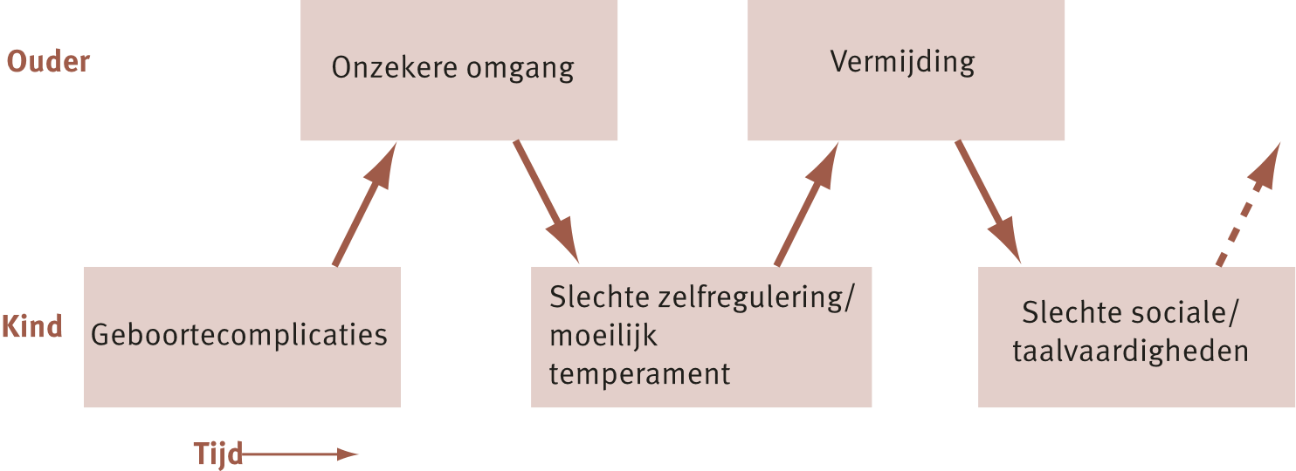
Voorbeeld van ontwikkelingsproces
Ontwikkelingsproblemen van het kind verklaard vanuit de wederzijdse interactie tussen ouder en kind

Slide 34
Toepassingen in hulpverlening en opvoeding
Hulpverleningsstrategieën en -technieken uit de strategische stroming
Expressed emotions en psycho-educatie
Multisystemische hulpverlening

Slide 35
Hulpverleningsstrategieën en -technieken uit de strategische stroming
Gedrag van een gezinslid wordt mede beïnvloed door de gezinskenmerken, maar gedrag wordt er niet eenzijdig door bepaald
Hulpverlener probeert gehele gezin te motiveren voor hulpverlening
Hulpverlener probeert de gezinsregels te ontdekken
Vervolgens communicatieregels afspreken
Een belangrijke motiveringstechniek is positief heretiketteren
Gebaseerd op interpunctieprincipe
‘Probleemgedrag’ krijgt een positief etiket

Slide 36
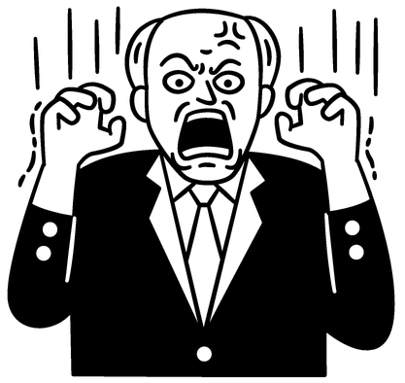
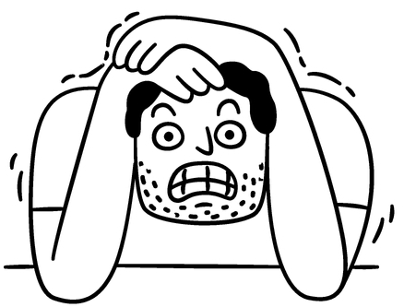
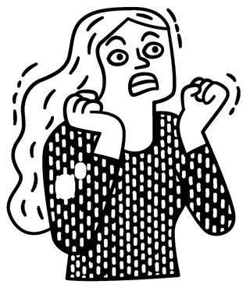
Expressed emotions
Relatief nieuwe hulpverleningsmethode
Concept van expressed emotions: mate van emotionele reacties ten opzichte van patiënt
Kritische opmerkingen
Emotioneel overbetrokken
Aan- of afwezigheid van vijandigheid
Meer dan vijf uur per dag ‘op de lip’ zitten
Hoge of lage expressed emotions (EE)
Hoge EE houdt de stoornis/problematiek in stand

Slide 37
Psycho-educatie
Vorm van gezinsbegeleiding
Meersporenbeleid
Vier bestanddelen:
Positieve houding ten opzichte van gezinnen
Educatie
Oplossen van specifieke problemen
Medicatie
Valt goed te combineren met het biopsychosociale model: bevat aanwijzingen hoe je op elk van de niveaus als hulpverlener kunt interveniëren

Slide 38
Multisystemische hulpverlening (1)
Begin deze eeuw geïntroduceerd
Gezinnen met jongeren met gedragsproblemen
Meerdere systemen bij de behandeling van het probleemgedrag
Raakvlakken met de theorie van Bronfenbrenner
Gebaseerd op wetenschappelijk onderzoek
Intensief
Kortdurend
Sterk geprotocolleerd
Outreachend

Slide 39
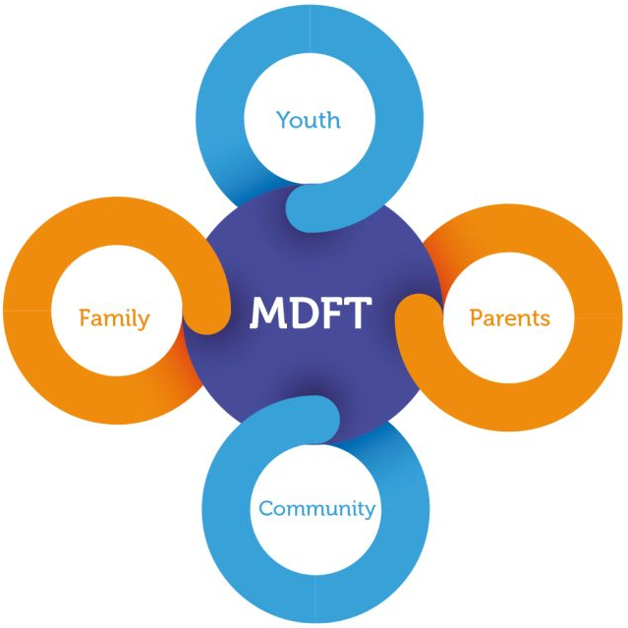
Multisystemische hulpverlening (2)
Met drie benaderingen wordt geëxperimenteerd:
Functionele Gezinstherapie (Functional Family Therapy, FTT)
Meervoudige Gezinstherapie (Multi Dimensional Family Therapy, MDFT)
Multisysteemtherapie (Multisystemic Therapy, MST)

Slide 40
Outreachend werken

Slide 41
Kanttekeningen
Rigide nadruk op gezin kan tot gevolg hebben dat bijdrage van individu aan problematiek wordt verwaarloosd
Theorie van Bronfenbrenner corrigeert dit
Het is niet altijd nodig om relatie- of gezinstherapie te geven bij individuele problematiek
Onderzoek naar effectiviteit van gezinstherapie werd lang verwaarloosd, maar is eind vorige eeuw opgepakt
Goede resultaten voor multisystemische benaderingen

